Slide 1

Chào mừng các em đến với tiết
Đạo đức
Lớp: 1
Giáo viên: Bùi Phương Thảo

Slide 2

Bài 14: Giữ vệ sinh trường, lớp
Khởi động:
Em cùng các bạn hát bài:
“Không xả rác”
Sáng tác: Đông Phương Tường

Slide 3
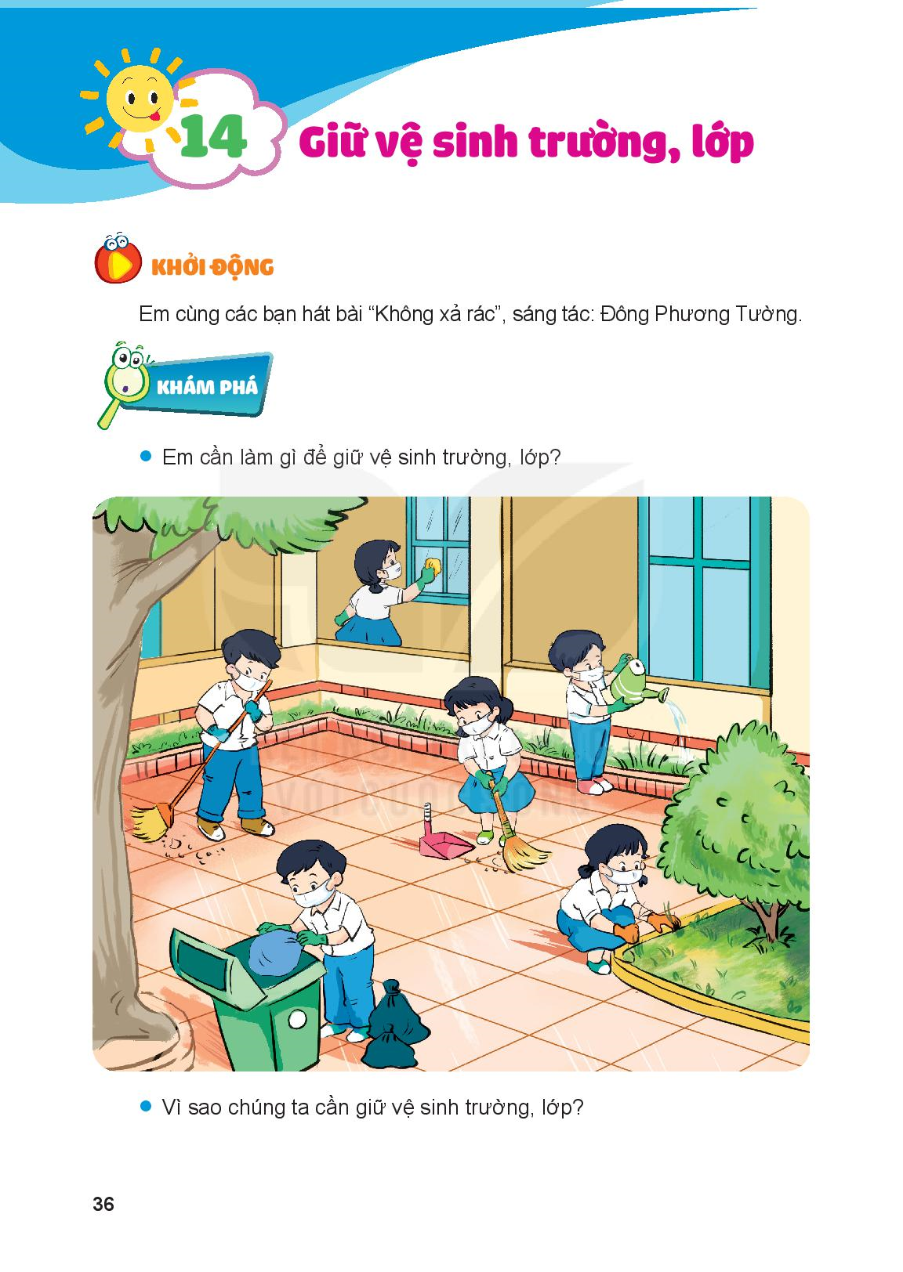
Khám phá:
Em cần làm gì để giữ gìn vệ sinh trường, lớp?
Vì sao chúng ta cần giữ vệ sinh trường, lớp?

Slide 4
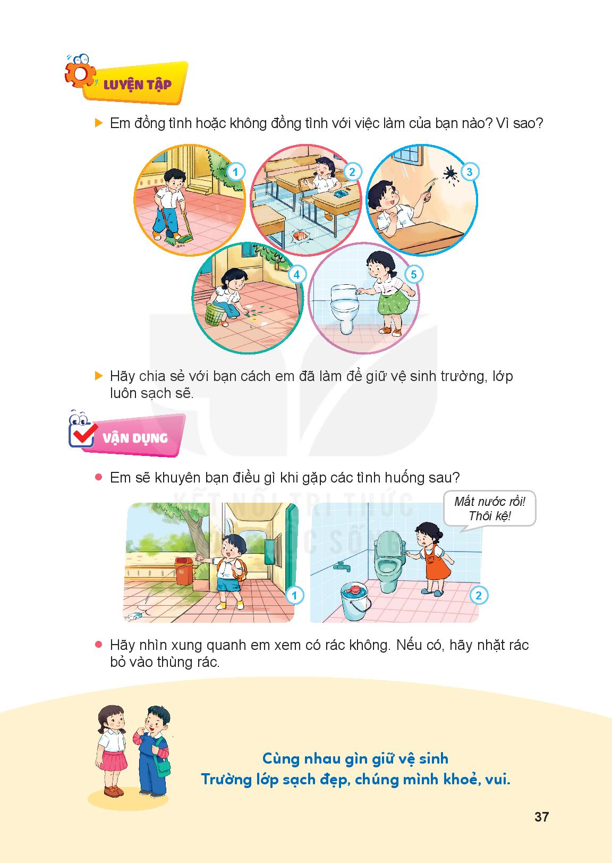
Luyện tập:
Em đồng tình hoặc không đồng tình với việc làm của bạn nào? Vì sao?
Hãy chia sẻ
với bạn cách
em đã làm
để giữ vệ sinh trường, lớp luôn sạch sẽ.

Slide 5
Vận dụng:
Em sẽ khuyên bạn điều gì khi gặp các tình huống sau?
Hãy nhìn xung quanh em xem có rác không. Nếu có, hãy nhặt rác bỏ vào thùng rác.

Slide 6
Cùng nhau giữ gìn vệ sinh
Trường lớp sạch đẹp, chúng mình khỏe, vui.

Slide 7

Cảm ơn thầy cô và các em học sinh

